Slide 1
INTERNET-ПРОГРАММИРОВАНИЕ ДЛЯ МОБИЛЬНЫХ УСТРОЙСТВ
(ИПМУ)

Slide 2
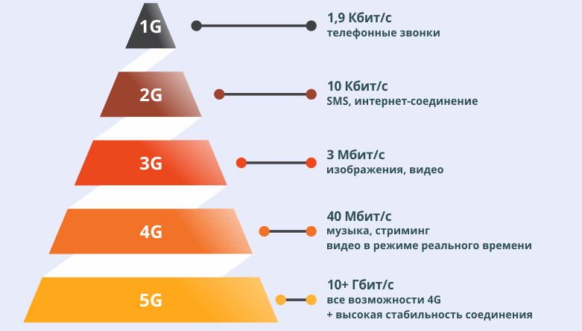
Эпохи мобильного Интернета

Slide 3
Архитектура и дизайн сайта
Архитектура сайта – это расположение его страниц. Главная цель архитектуры сайта состоит в поиске оптимальных решений для максимально удобного взаимодействия посетителя и ресурса.
Дизайна сайта – это более широкое понятие, которое включает в себя несколько факторов: удобность ресурса, его восприятие и оформление.

Slide 4
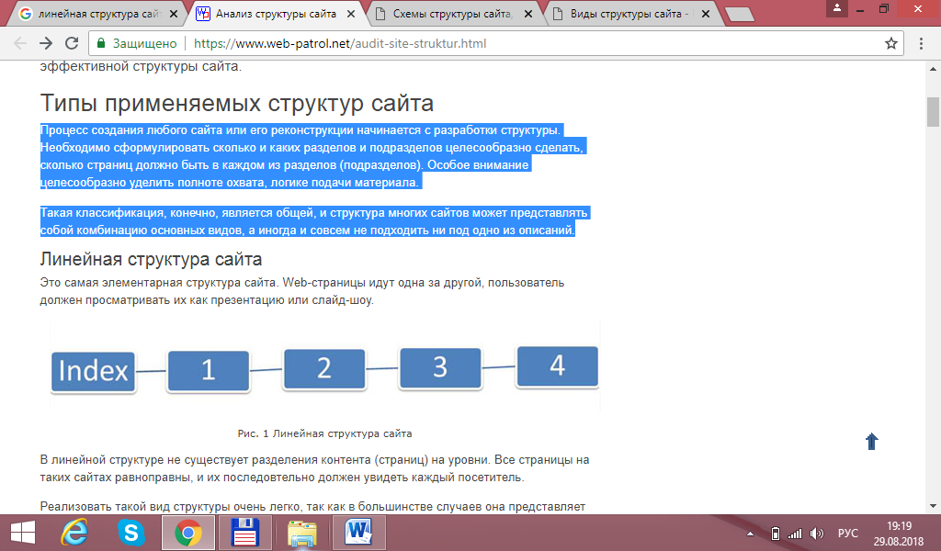
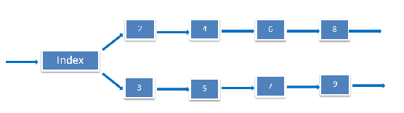
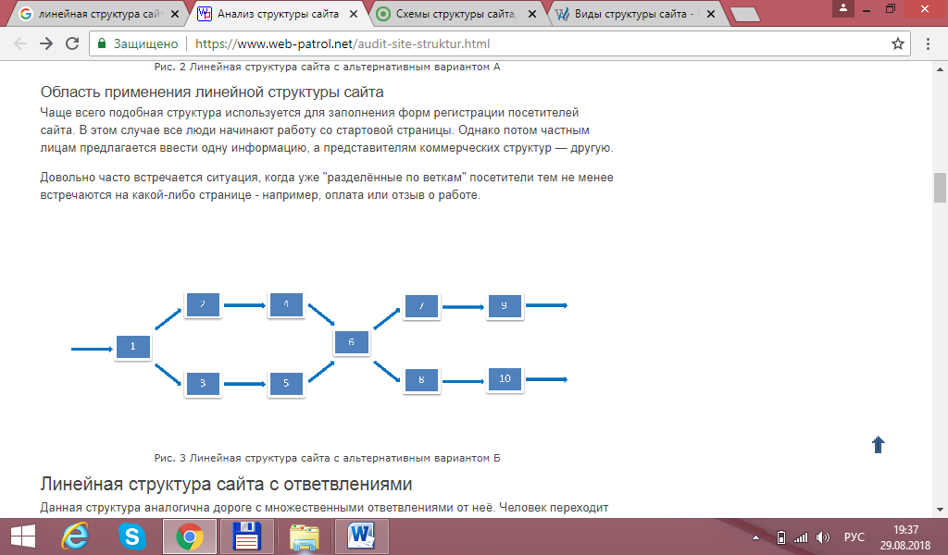
Архитектура и дизайн сайта
Линейная структура
Альтернативная линейная структура

Slide 5
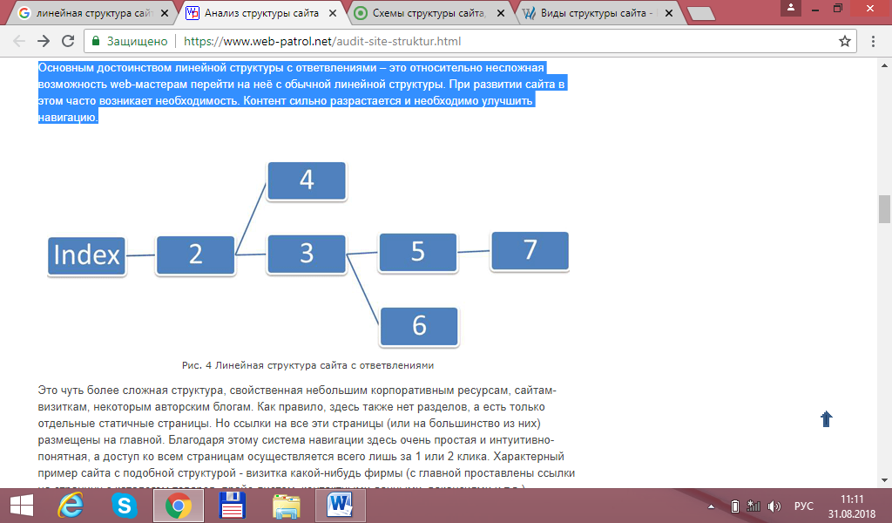
Архитектура и дизайн сайта
Разветвленная линейная структура

Slide 6
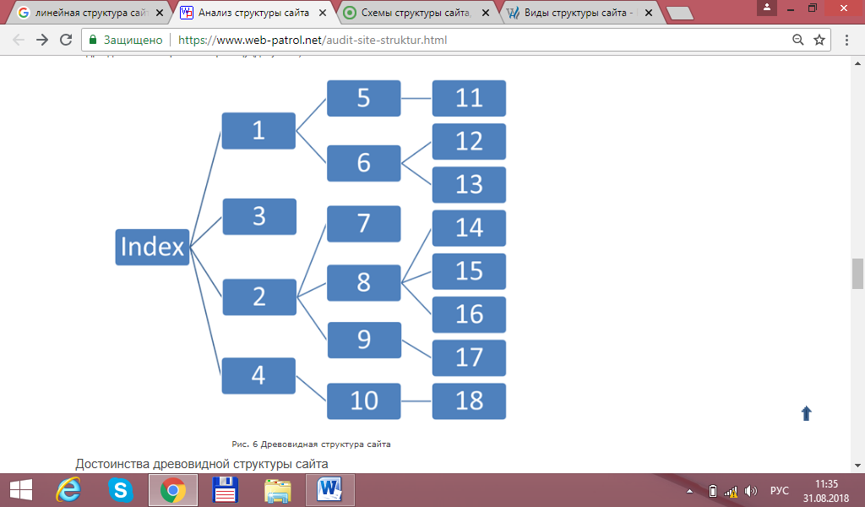
Архитектура и дизайн сайта
Древовидная структура

Slide 7
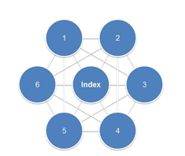
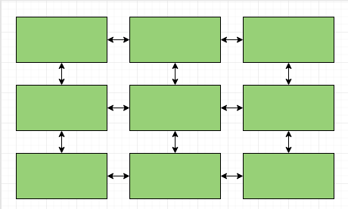
Архитектура и дизайн сайта
Решетчатая структура
Блочная структура

Slide 8
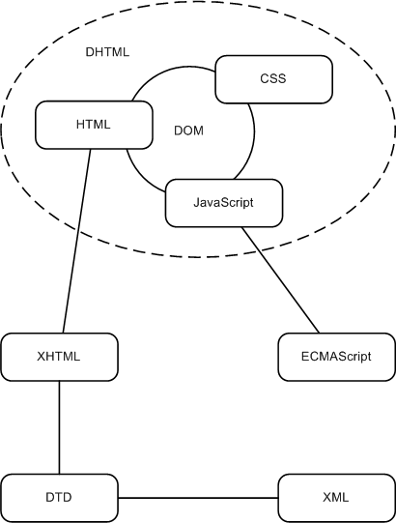
Веб-технологии

Slide 9
Хронология развития Язык разметки гипертекста в датах
1993, 14 марта – выпуск Mosaic первого браузера с графическим интерфейсом.
1994 – создан консорциум W3C
1994, 13 октября – Marc Andreessen анонсировал Mozilla который потом стал Netscape
1995, 22 сентября – HTML 2,0 одобренный как стандарт
1995 - Создание CSS
1995 - Появление коммерческой версии браузера Netscap
1995, август – выпуск Internet Explorer 1.0.
1995, 30 августа – создание Opera Software
1996 – W3C приняла CSS 1.0 как стандарт
1996 – Выпуск Internet Explorer 2.0
1996, 14 января – HTML 3,2 одобренный как стандарт
1997, 18 декабря – HTML 4,0 одобренный как стандарт
1998 – Выпуск Opera 3.5
1999, 24 декабря – HTML 4,01 одобренный как стандарт
1999 – Принята спецификация на CSS 2.0
2000, 26 января – XHTML 1,0 одобренный как стандарт
2003, 7 января – Публичная бета-версия Safari
2004, 9 ноября – Публичный релиз Mozilla
2007, 16 февраля – XHTML 1,1 одобренный как стандарт

Slide 10
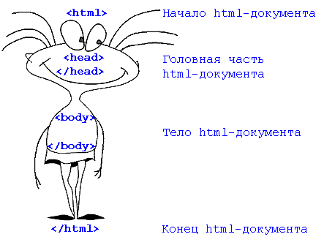
Структура HTML-документа
<html>
<head>
Заголовок документа
</head>
<body>
Тело документа
</body>
</html>

Slide 11
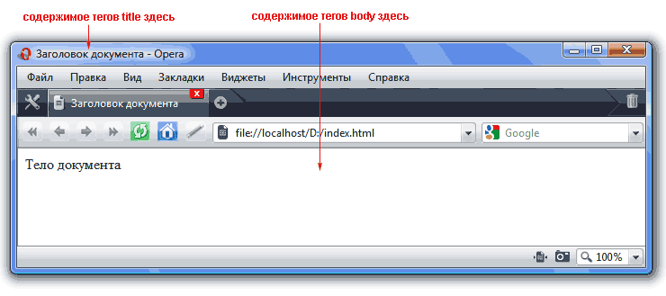

Slide 12
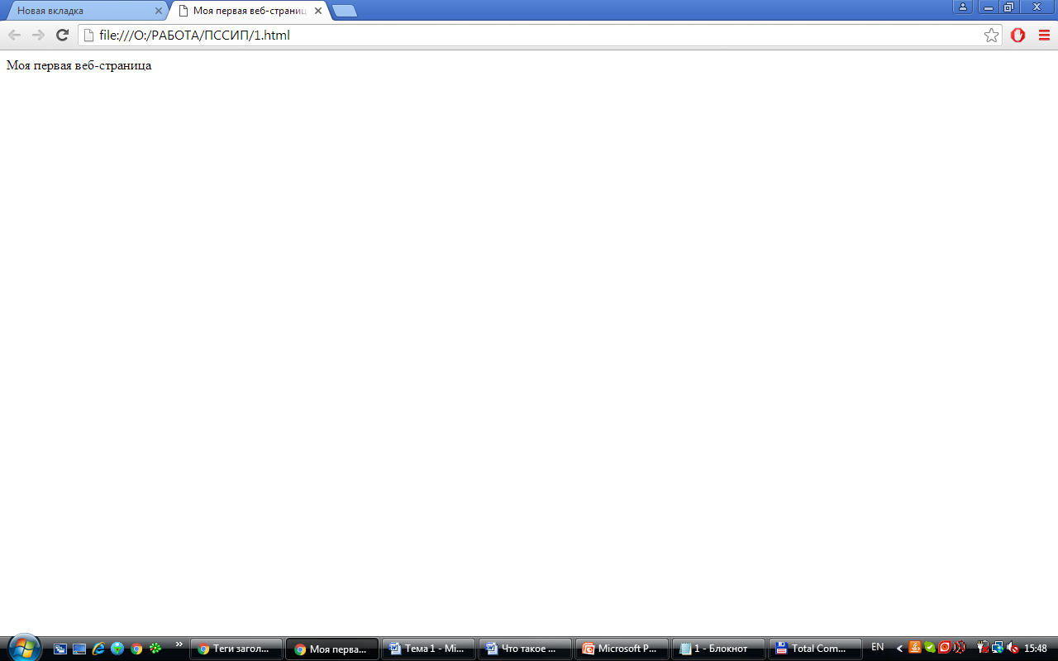
Заголовок включает в себя теги <title> … </title> и <meta> … </meta>
<!DOCTYPE HTML PUBLIC "-//W3C//DTD HTML 4.01 Transitional//EN">
<html>
<head>
<title>Моя первая веб-страница</title>
<meta http-equiv="Content-Type" content="text/html; charset=windows-1251">
<meta name="keywords" content="веб-страница первая">
</head>
<body> Моя первая веб-страница </body>
</html>

Slide 13
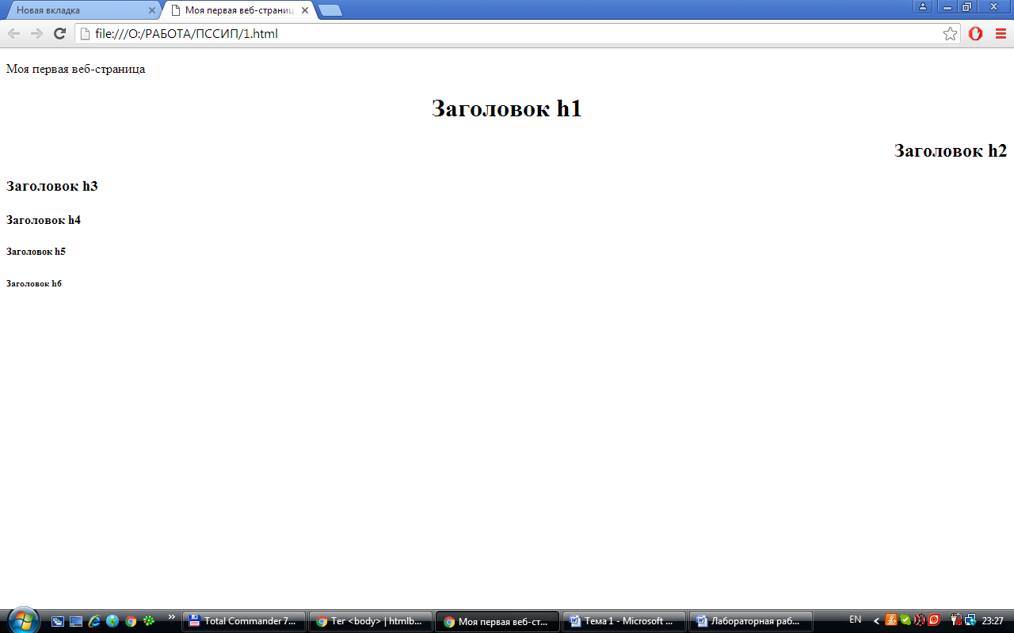
<!DOCTYPE html>
<html>
<head>
<meta http-equiv="Content-Type" content="text/html;charset=windows-1251">
<title>Моя первая веб-страница</title>
</head>
<body>
<p align="left">Моя первая веб-страница</p>
<h1 align="center">Заголовок h1</h1>
<h2 align="right">Заголовок h2</h2>
<h3 align="justify">Заголовок h3</h3>
<h4>Заголовок h4</h4>
<h5>Заголовок h5</h5>
<h6>Заголовок h6</h6>
</body>
</html>

Slide 14
Структура HTML-документа
<!DOCTYPE html> <!-- Объявление формата документа -->
<html>
<head> <!-- Техническая информация о документе -->
<meta charset="UTF-8"> <!-- Определяем кодировку символов документа -->
<title>...</title> <!-- Задаем заголовок документа -->
<link rel="stylesheet" type="text/css" href="style.css"> <!-- Подключаем внешнюю таблицу стилей -->
<script src="script.js"></script> <!-- Подключаем сценарии -->
</head>
<body> <!-- Основная часть документа -->
</body>
</html>

Slide 15
<meta name="description" content="Описание содержимого страницы">
<meta name="keywords" content="Ключевые слова через запятую">
<meta name="robots" content="index, follow">
<meta name="robots" content="noindex, nofollow">

Slide 16
Разметка html-страниц
<div id="header">
<div class="header">
Стандарт HTML5 предоставил новые элементы для структурирования, группировки контента и разметки текстового содержимого.
было <div id="header">, стало <header>

Slide 17
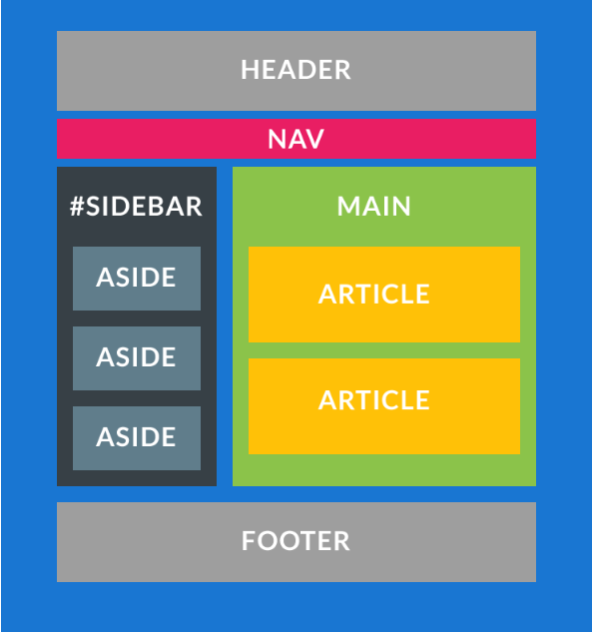
Семантическая структура для html5-страницы

Slide 18
Семантическая структура для html5-страницы
<header>
<h1>Site description</h1>
<nav>
<ul>
<li><a href="">About</a>
<li><a href="">Forum</a>
<li><a href="">Download</a>
</ul>
</nav>
</header>

Slide 19
Теги физического форматирования текста
<html>
<head>
<title>Стили текста</title>
</head>
<body>
<big><b><u>Научная статья.</u></b></big>
<br>
<br>
Если разбавить дистиллированную воду Н<sub>2</sub>О сорока процентами этилового спирта С<sub>2</sub>Н<sub>5</sub>ОН то получится жидкость в 40<sup>о</sup> более известную широкой публике под названием <i>- водка.</i>
<br>
Впервые данную пропорцию <s>придлажил</s> предложил <tt>Дмитрий Иванович МЕНДЕЛЕЕВ.</tt>
<br>
<br>
<br>
<small>Распитие спиртных напитков вредит вашему здоровью.</small>
</body>
</html>

Slide 20
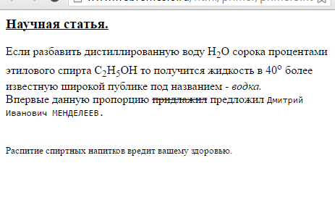

Slide 21
Теги физического форматирования текста
<B>полужирный шрифт </B>;
<I>выделяет курсивом</I>;
<TT>моноширинный шрифт </TT>;
<U>подчеркивание текста </U>;
<STRIKE>зачеркнутый текст </STRIKE>;
<S>зачеркнутый текст </S>;
<BIG>Шрифт большего размера </BIG>;
<SMALL> Шрифт меньшего размера </SMALL>;
<SUB>шрифт для нижнего индекса </SUB>;
<SUP> шрифт для верхнего индекса </SUP>;
<pre>текст в том виде, в котором набран, т.е. со всеми пробелами и переносами строк</pre>;
<SPAN> является аналогом тега уровня блока <DIV>;
<P> для указания границ абзаца (выравнивание задается свойством ALIGN) </P>;
<FONT> указывает параметры шрифта (свойство SIZE определяет размер текста, FACE задает имя шрифта, COLOR задает цвет текста, STYLE позволяет выделить текст цветовым фоном)</FONT>.

Slide 22
Теги физического форматирования текста
<!DOCTYPE html>
<html>
<head>
<meta http-equiv="Content-Type" content="text/html;charset=windows-1251">
<title>Теги физического форматирования текста</title>
</head>
<body><FONT SIZE="4">Размер 4</FONT>
<br>
<FONT FACE="Arial">Arial</FONT>
<FONT COLOR="red">Красный</FONT>
<FONT COLOR="#0000FF">Синий</FONT>
<FONT STYLE="background-color: pink">Текст на розовом фоне</FONT>
<p><font color="#FF0000" face="Arial">Красный текст со шрифтом Arial</font> </p>
<pre>
СЛОН.
Дали туфельки слону.
Взял он туфельку одну
И сказал: - Нужны пошире,
И не две, а все четыре!
С. Я. Маршак.
</pre>
<P ALIGN="left"> Выравнивание по левому краю</P>
<P ALIGN="center"> Выравнивание по центру</P>
<P ALIGN="right"> Выравнивание по правому краю</P>
<P ALIGN="justify"> Выравнивание по ширине страницы </P>
<p><B>полужирный</B></p>
<p><I>курсив</I></p>
</body></html>

Slide 23
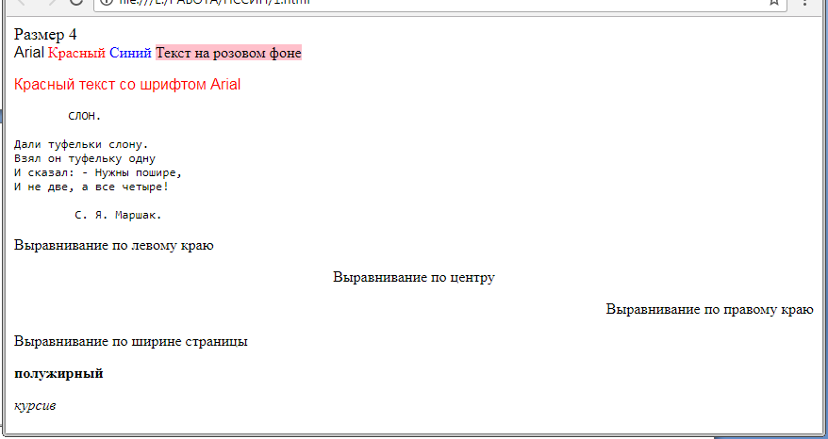
Теги физического форматирования текста

Slide 24
Теги логического форматирования текста
<abbr> CSS</abbr>;
<acronym>комсомол </acronym>;
<address>Вася Пупкин г. Урюпинск </address>;
<cite>в тексте цитату или сноску на другой документ</cite>;
<code>function()</code> ;
<del>Старая цена 1000р.</del>Новая 999 р.!!!;
<dfn>Акроним</dfn>;
<del>Старая цена 1000р.</del> -<ins>Новая 999 р.</ins>!!! ;
<em>Как создать сайт?</em>;
<kbd>Ctrl + Z</kbd>;
<q>цитата</q>;
<samp>4</samp>;
<strong>Как создать сайт?</strong>;
<var>$count</var>.

Slide 25
Теги логического форматирования текста
<!DOCTYPE html PUBLIC "-//W3C//DTD HTML 4.01Transitional//EN">
<html lang="ru">
<head>
<meta content="text/html; charset=windows-1251" http-equiv="content-type">
<title>Физическое и логическое форматирование</title>
</head>
<body>
<p>Обычный текст<br>
<b>Физическое форматирование - полужирное начертание</b><br>
<i>Физическое форматирование - курсив</i><br>
<u>Физическое форматирование - подчёркивание</u><br>
<strong>Логическое форматирование - важный фрагмент выделен полужирным начертанием</strong><br>
<em>Логическое форматирование - важный фрагмент выделен курсивом</em>
</body>
</html>

Slide 26
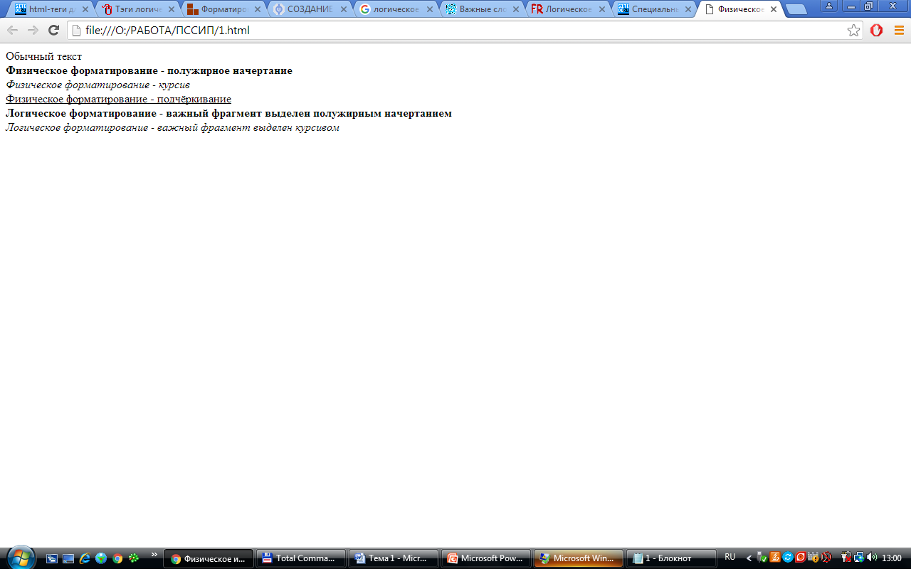
Теги логического форматирования текста

Slide 27
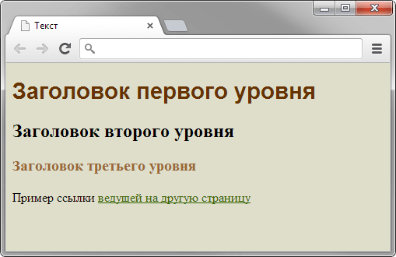
Создайте веб-страницу в соответствии с макетом:

